Slide 1
Confinement quantique
Niveau : L3

Slide 2
Prérequis

Slide 4
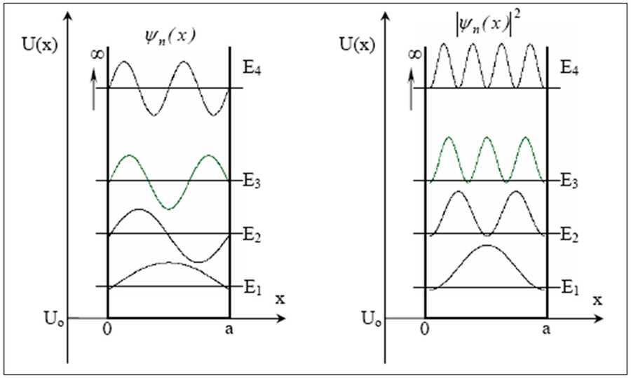
Puits carré infini

Slide 5
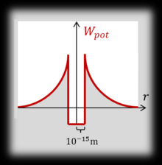
Puits carrés : intérêt et applications
Forces qui lient neutrons et protons
Puits quantiques dans les semi-conducteurs
Modélisation d’un noyau atomique

Slide 6
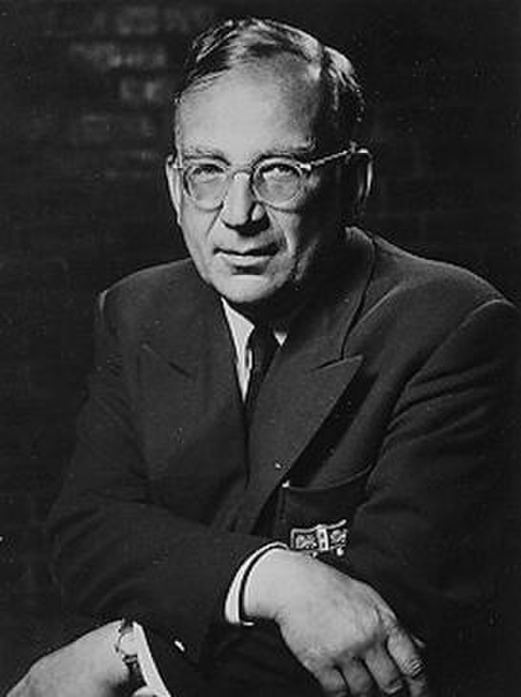
Radioactivité alpha
George Gamow
(1904-1968)

Slide 7
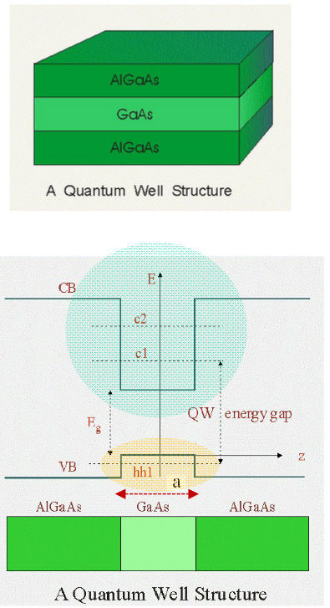
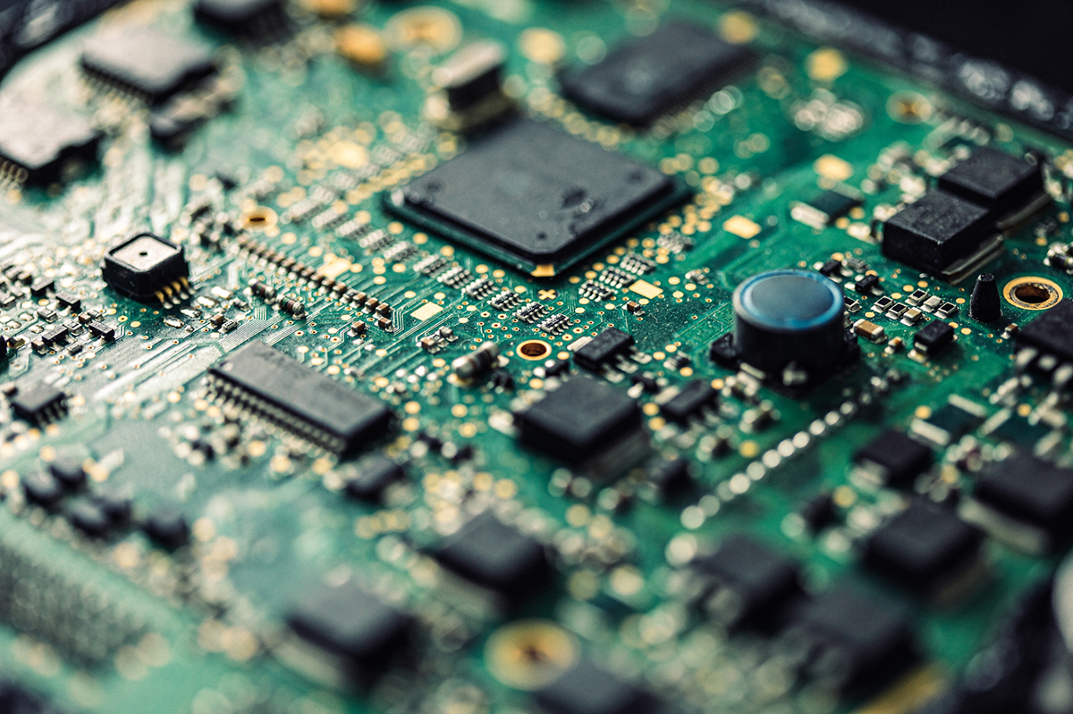
Semi-conducteurs

Slide 8
Puits de potentiel harmonique

Slide 9
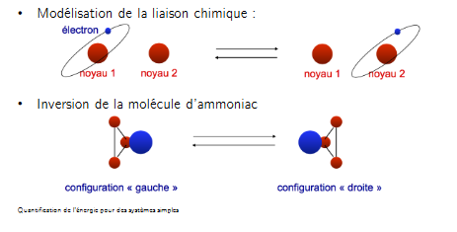
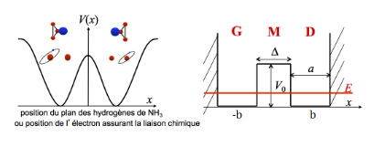
Doubles puits

Slide 10
Boîtes quantiques à 2D

Slide 11
Bibliographie des images

